Slide 1
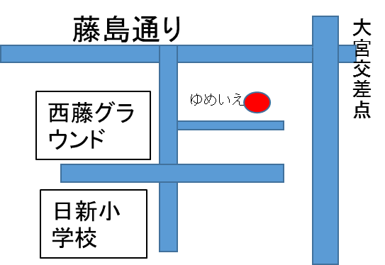
写真を入れてください
とても働きやすい職場です
※ヘルパー2級以上の方を募集しています
障がい者のお宅に訪問し生活の介助をするお仕事です
経験・年齢不問（ヘルパー2級以上）（自動車普通免許）
時給1,200円 6時～8時、18時～22時は2割増
働けるお時間に合わせて調整可能です。
特に7:00〜8:30、17:30〜22:00の間の勤務大歓迎
※1時間からでもお気軽にご相談ください
ご希望に合わせて調整します
まずはお気軽にお電話下さい
見学大歓迎！
お気軽にどうぞ！
合同会社ゆめいえ
地図入る
TEL 0776-43-9672
http://www.yumeie291.jp/
〒910-0016 福井市大宮5丁目4-3

Slide 2
あなたの介護資格
活用させてください！！
せっかく取得した介護の資格を活かしてみませんか？
Ｑ 登録ヘルパーは短時間しか働けないの？
Ａ 条件によっては、事務業務などで勤務時間
を調整することもできます。
事務業務+研修 750円～
ヘルパー派遣時時給1050円～
ヘルパーさん
紹介求む‼
・紹介していただいた方
面接まで来て頂ければ、2500円
採用後、3か月継続で10000円 謝金あり
・採用された方
手当 10000円 支給（3か月継続後+40時間以上勤務）
ゆめいえの訪問介護って楽しい！！
最初は不安でしたが、利用者さんへの対応やシフトなど丁寧に気を使っていただけてます。訪問介護は、ゆっくりとお話ししたりする時間が作れるので余裕をもって支援に入れる事が魅力です
住み慣れた環境でゆっくりとヘルパーさんとお話しできるのがとっても嬉しいです
登録ヘルパーＡさんの声
利用者Ｂさんの声

